Slide 1
2023 인하 인공지능 챌린지
Team : MI-Lab
12181898 허건혁
12191870 정봉기
12191876 한승현

Slide 2
목차
데이터
모델
결과
실패한 시도

Slide 3







대회 설명
user
item
rating
image
text

Slide 4
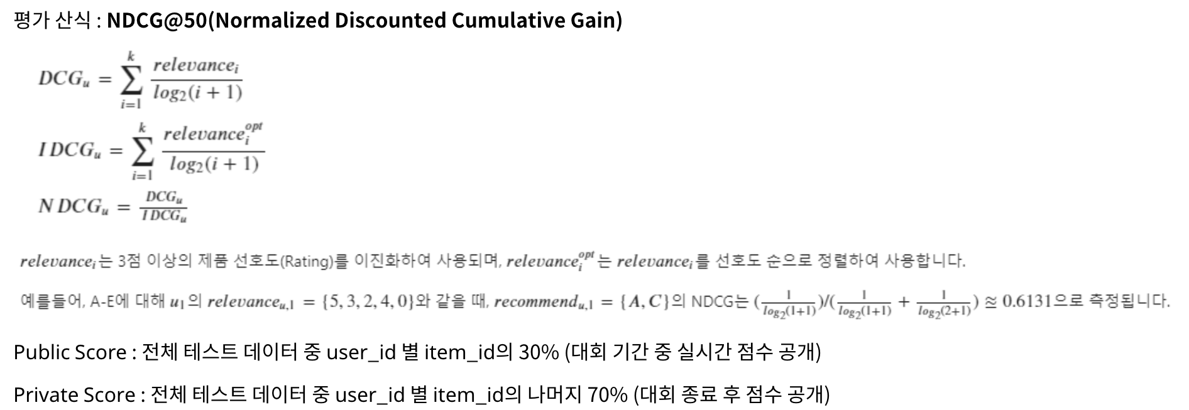
평가 산식

Slide 5
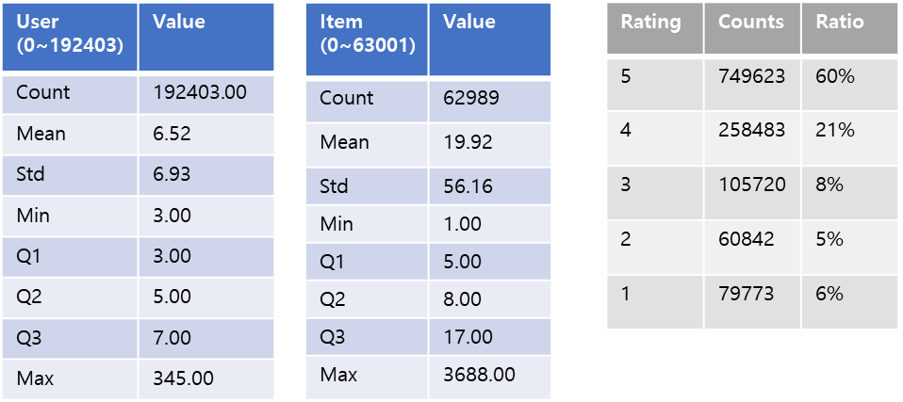
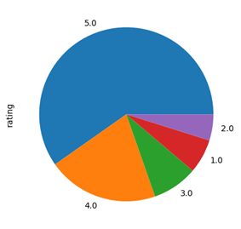
데이터
Notes:
- user-id 별 item 개수의 통계량 : 최소 3

Slide 6
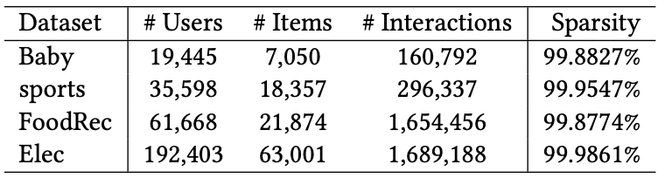
모델 선정
Inha | 192,403 62,989 1,254,441 |  |  | 99.9896%
참고 : https://arxiv.org/pdf/2302.04473.pdf - Table 6

Slide 7
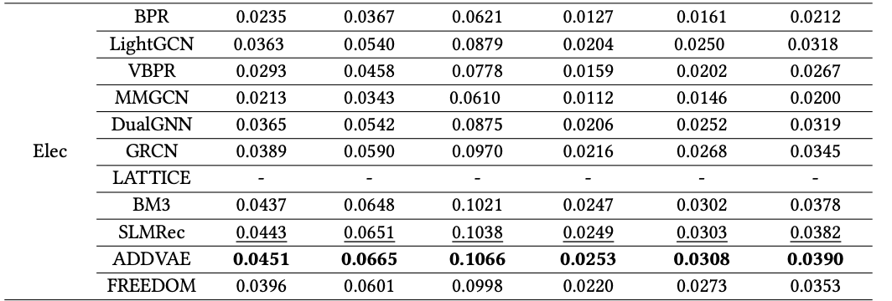
모델 선정
참고 : https://arxiv.org/pdf/2302.04473.pdf - Table 7

Slide 8
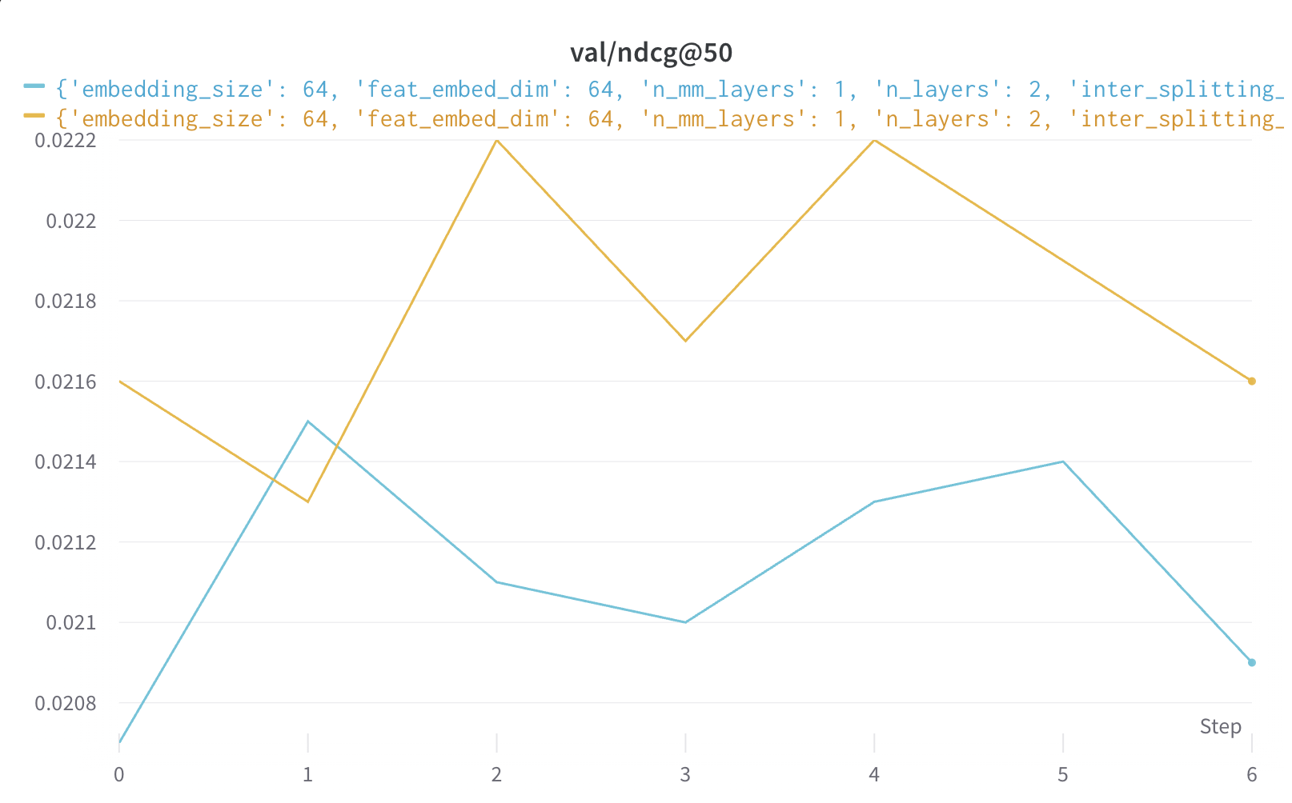
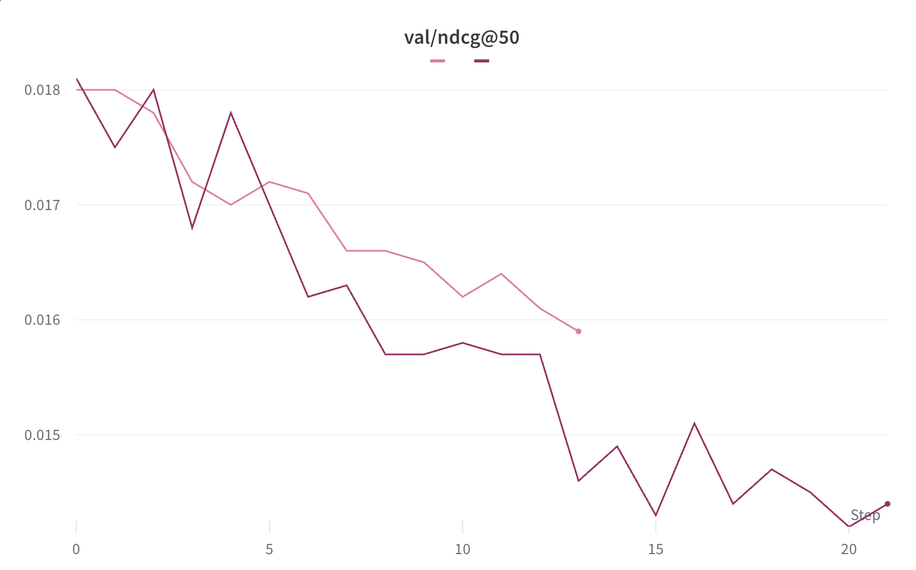
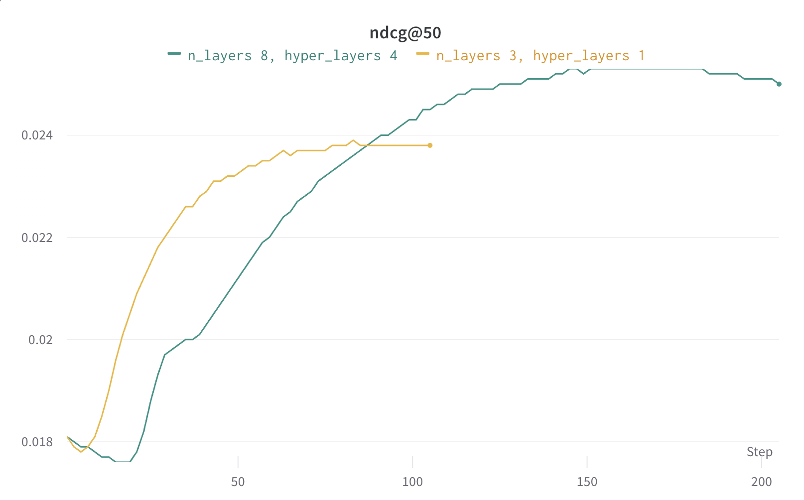
다양한 모델 시도
ㅊ
DRAGON
DualGNN
NCL
이외에 FM, FREEDOM, Multi-VAE, BSPM 등 좋은 성능을 보여주지 못함

Slide 9
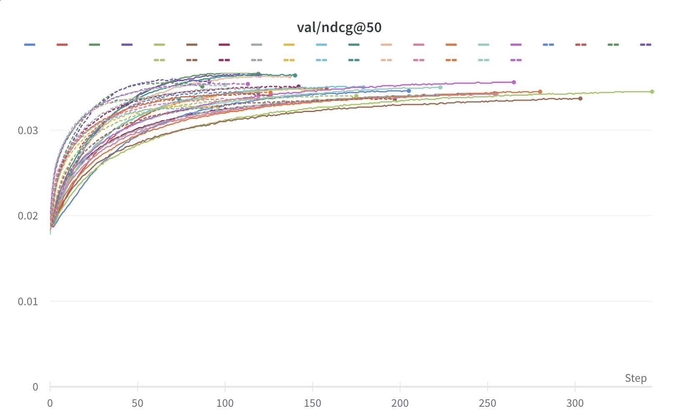
최종 선택 : BM3
Parameter | Value
Embedding_Size | 64,128
Feat_embed_dim | 64, 128
N_layer | 1, 2, 3, 4
Drop_out | 0.3, 0.5

Slide 10
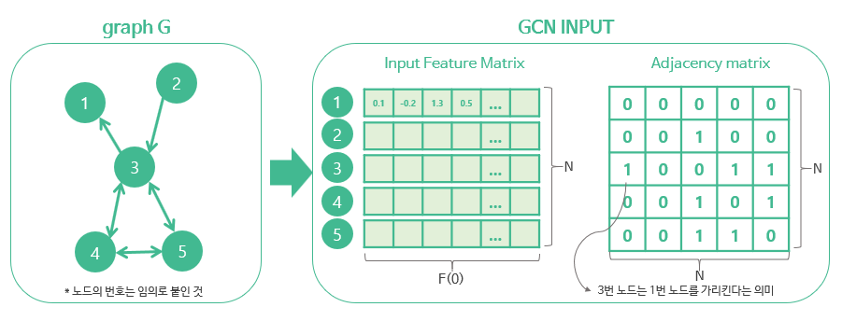

GCN
참고 : https://littlefoxdiary.tistory.com/17

Slide 11
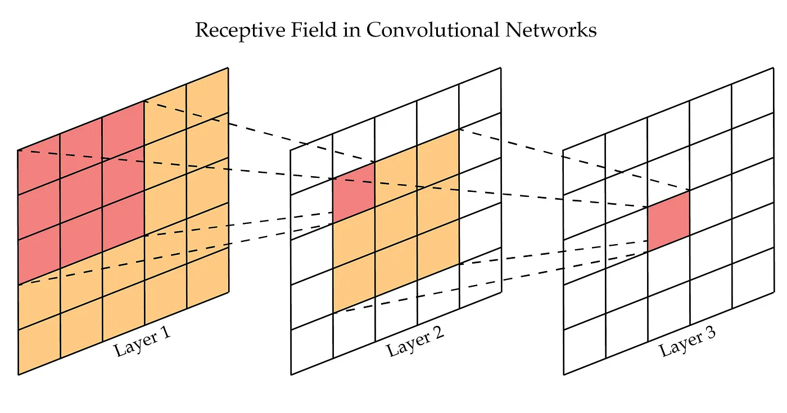
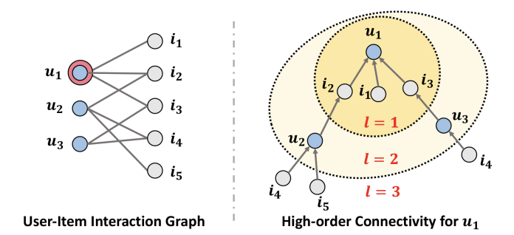
GCN

Slide 12
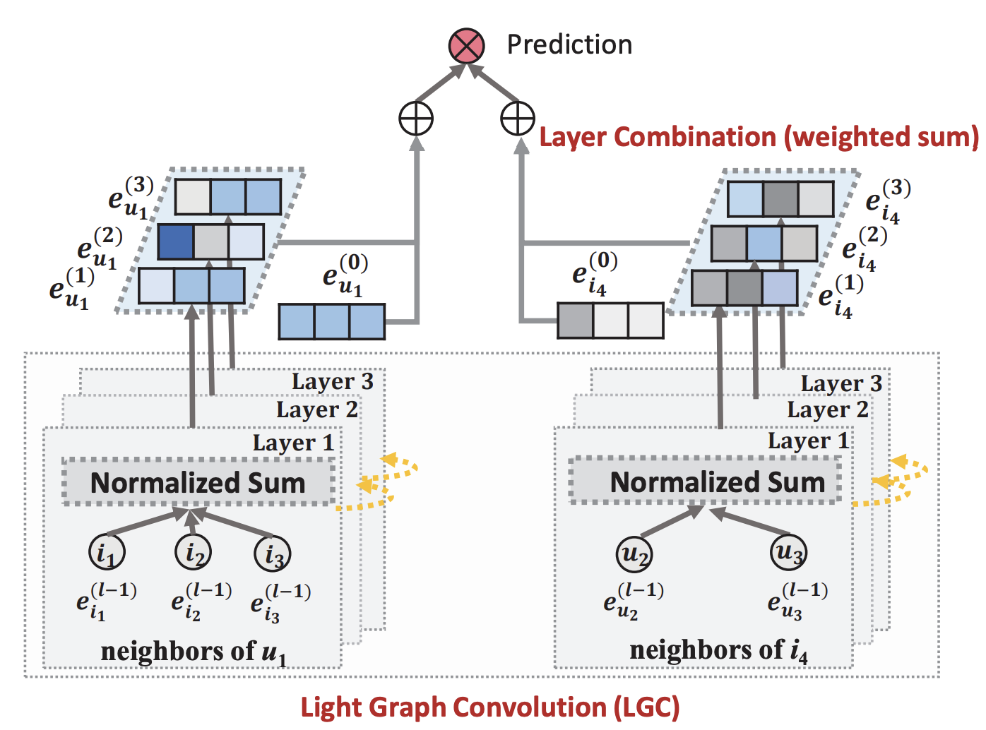
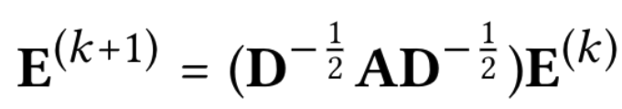
Light GCN

Slide 13
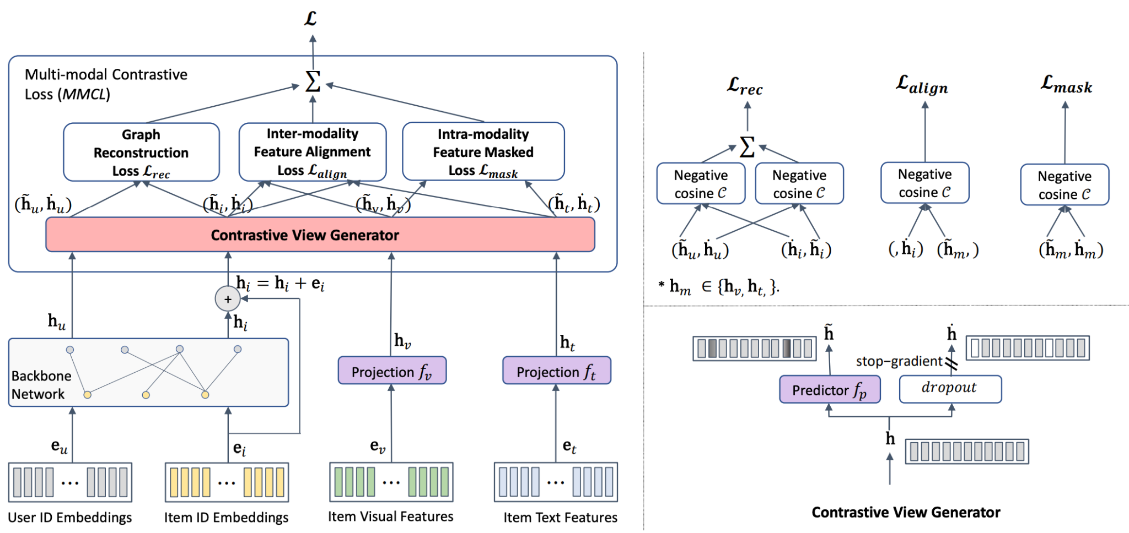
BM3

Slide 14
5-fold
user - item Interaction 3인경우
Train | Valid
A, B | C
A, C | B
B, C | A
위 3가지 경우에서 2개 추가 선택
user - item Interection 4인경우
Train | Valid
A, B, C | D
A, B, D | C
A, C, D | B
B, C, D | A
위 4가지 경우에서 1개 추가 선택

Slide 15
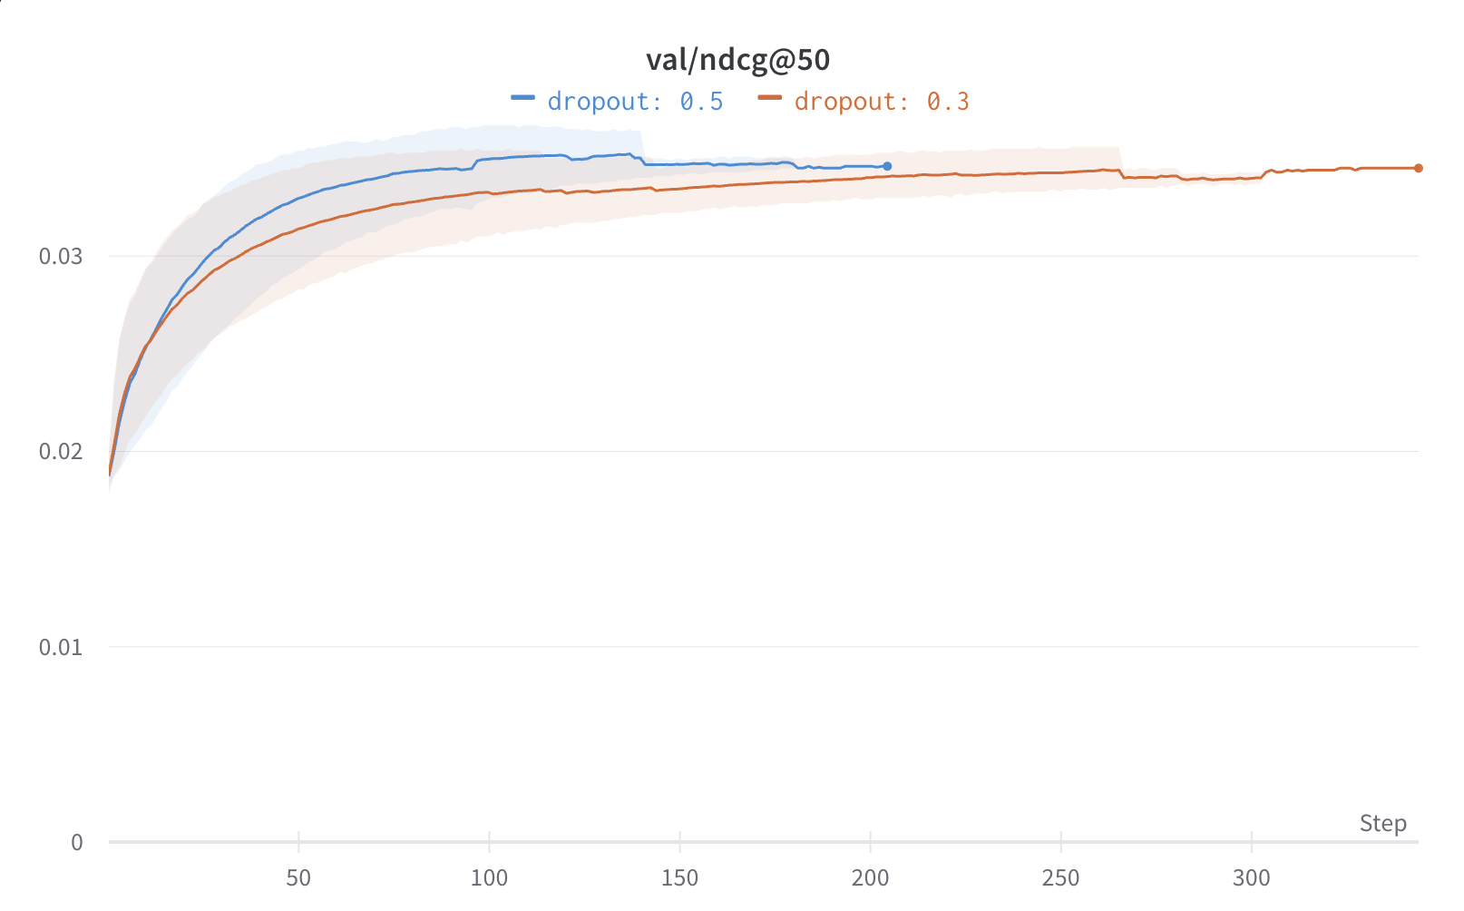
Hyperparameter Tuning
Parameter | Value
Embedding_Size | 64,128
Feat_embed_dim | 64, 128
N_layer | 1, 2, 3, 4
Drop_out | 0.3, 0.5

Slide 16
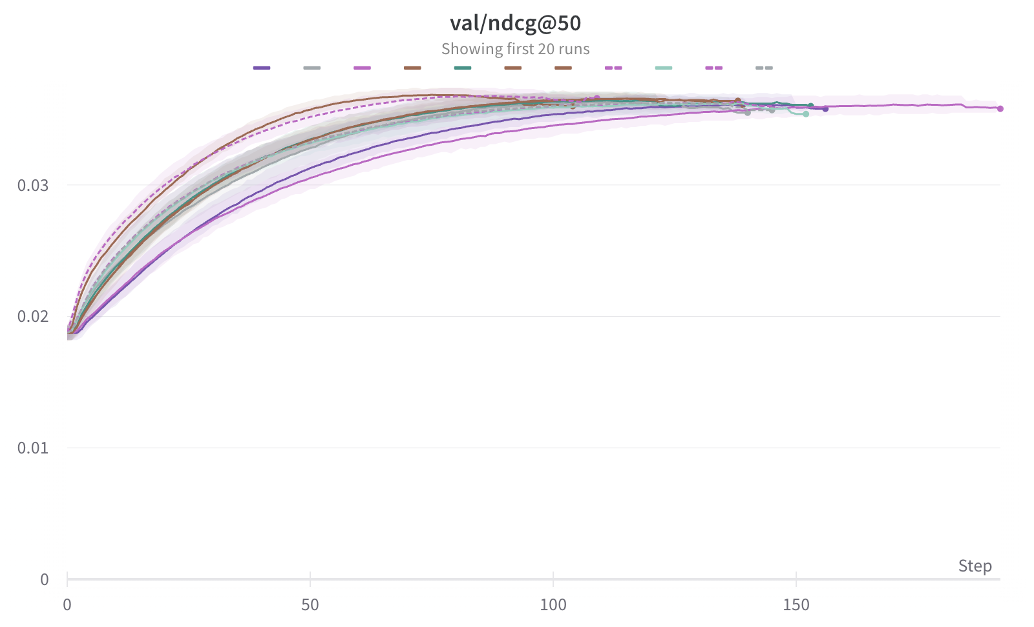
Hyperparameter Tuning
N_layer | Embedding | Feat_embed | ndcg@50
4 | 256 | 128 | 0.0369
3 | 256 | 128 | 0.0368
4 | 128 | 128 | 0.0366
4 | 128 | 256 | 0.0366
4 | 128 | 64 | 0.03649

Slide 17


결과
1
User | Item
A | 1
 | 2
 | 3
User | Item
A | 2
 | 1
 | 3
User | Item
A | 1
 | 3
 | 2
Weight
2
0
/ #Model
3
model 1
model 2
model 3

Slide 18
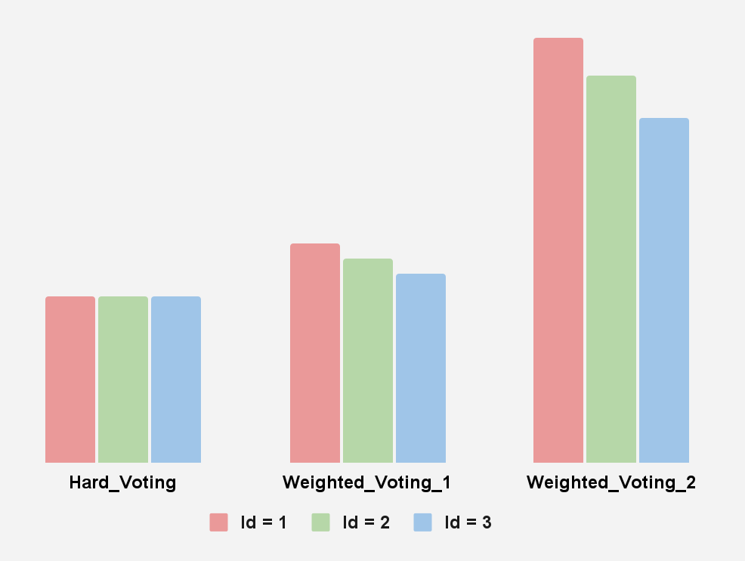
결과
Ensemble Method | Weight | Id = 1 | Id = 2 | Id = 3
Hard_Voting | 0 | 3 | 3 | 3
Weighted_Voting_1 | / # model | 3.416 | 3.291 | 3.166
Weighted_Voting_2 |  | 5.631 | 5.131 | 4.631

Slide 19
결과
Type | Weight | Public(30%) | Private
BM3 | - | 0.0359 | 0.0370
Hard_voting | 0 | 0.0386 | 0.0399
weighted_voting_1 | / (# Model) | 0.0414 | 0.0428
weighted_voting_2 |  | 0.0428 | 0.0442

Slide 20

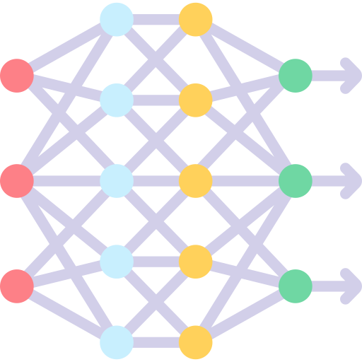


시도1 : submission 후처리
[인기상품 우선 추천]
인기상품 Top 50
user-item 정보가 4이하인 경우
ndcg@50 : 약 0.02 감소

Slide 21
시도2 : 연결성분 데이터 분할
User
Item
Case | Rating_All | Rating = 5
Counts | 255,392 | 240,154
Connected | 255,392 | 239,670
[연결그래프 분할 시도]
Using DFS to find Connected Graph
All node was connected
Only Rating=5 nodes were almost connected

Slide 22
Q & A

